Slide 1
Proyecto Integrador: GYM Force
Julio Cesar González Duque
Mario Jiménez Areola
José Bizuet Collazo Rubio
Jonathan Nevárez Diaz
José Luis Aldaba Hernández
Prof. Roció Lorena Rodríguez Chacón

Slide 2
Introducción
En la actualidad hay aplicaciones móviles de todo tipo pero vamos enfocados con la de ejercicios que brindan ayuda para muchas personas, en bastantes aspectos como lo es en dar información sobre tu peso, calorías quemadas, seguimiento de rutinas, etc.
Pero hay problemas que se dan en bastantes casos con la mayoría de aplicaciones de ejercicios, por una o otra razón como que están incompletas, tiene muy poca información, pocas rutinas, y una que se ve en la mayoría de estas es la poca información de dietas o comidas saludables.

Slide 3
Objetivos
Objetivo General:
• Desarrollar la aplicación Gym Force para brindar una mejor experiencia para el usuario.
Objetivos Específicos:
• Crear la interfaz de la app con el nombre
• Pedir mediante una interfaz el peso y la estatura
• Mostrar un apartado de selección entre alimentación y rutinas
• Tener un foro de chat con especialistas para la ayuda necesaria
• Tener un catalogo de ejercicios y actividades físicas
• Mostrar un seguimiento de consistencia con los ejercicios

Slide 4
Justificación
La aplicación está planteada para que las personas que la instalen tengan todo lo necesario: plan de dieta, plan de ejercicios y un foro dentro de la aplicación.
Se sabe esto porque se hizo un estudio que ninguna aplicación que está enfocada a esta necesidad.
La aplicación poseerá un foro y un chat para que los usuarios puedan dar sus opiniones y críticas para mostrar su punto de vista de la aplicación.
Será necesario tener una investigación para saber los distintos planes alimenticios y planes de ejercicios que llevara la aplicación.
El usuario potra mostrar en el foro su progreso.

Slide 5
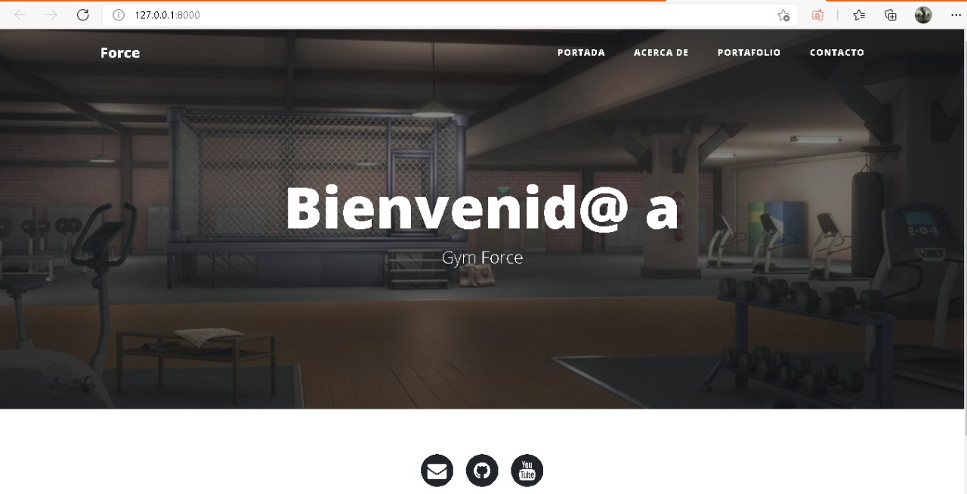
Pantallas Del Prototipo

Slide 6
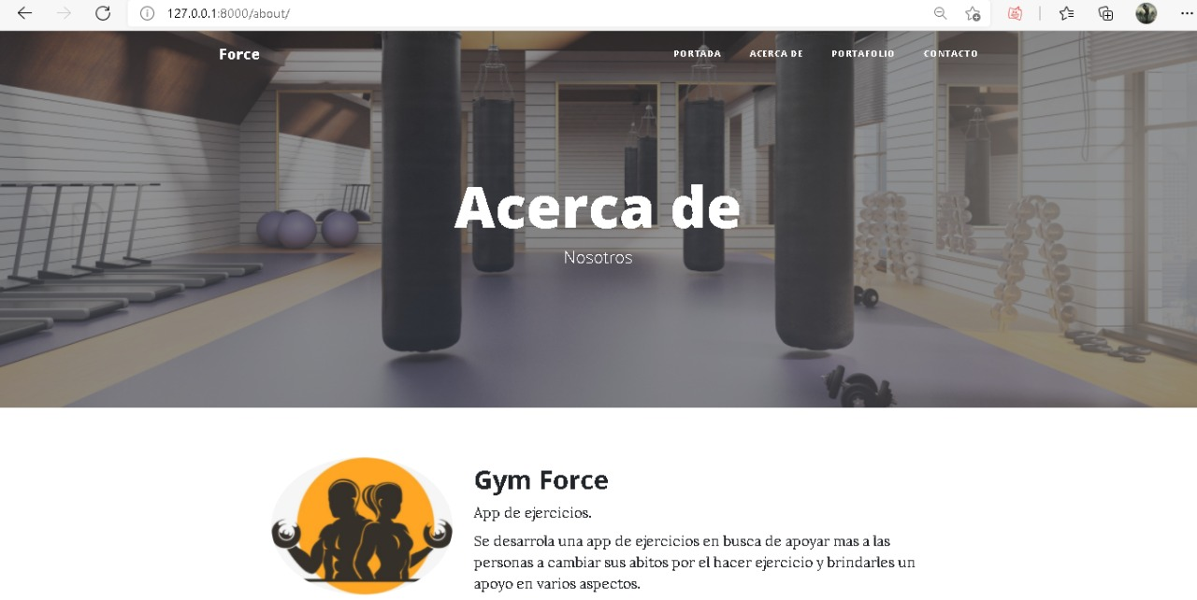

Slide 7
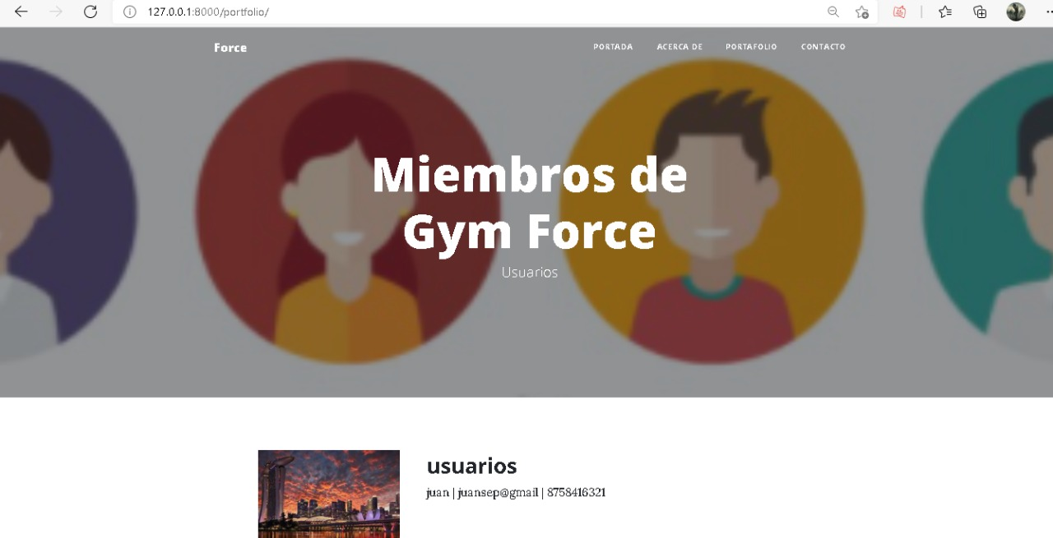

Slide 8
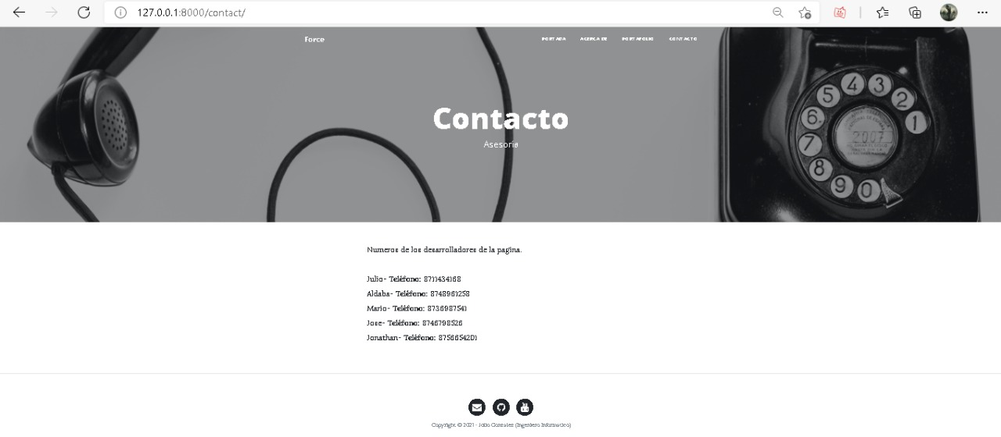

Slide 9
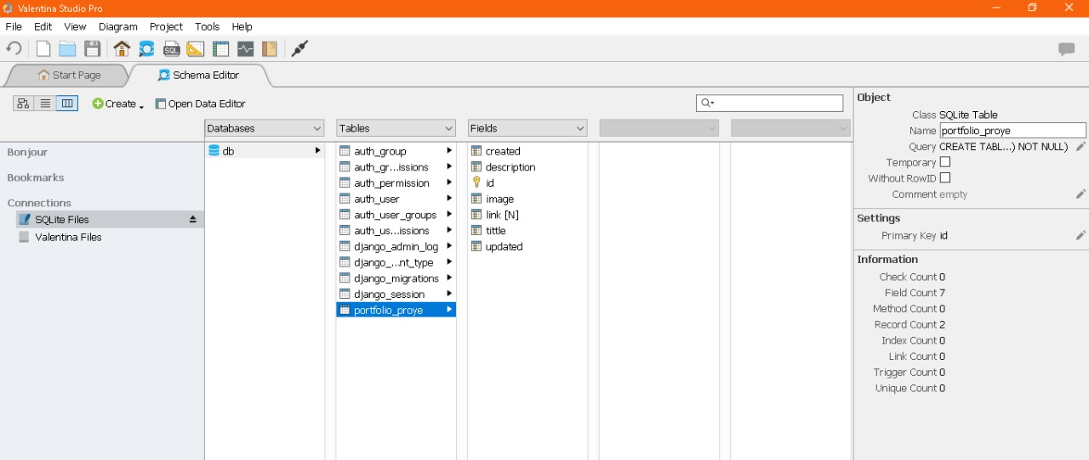

Slide 10
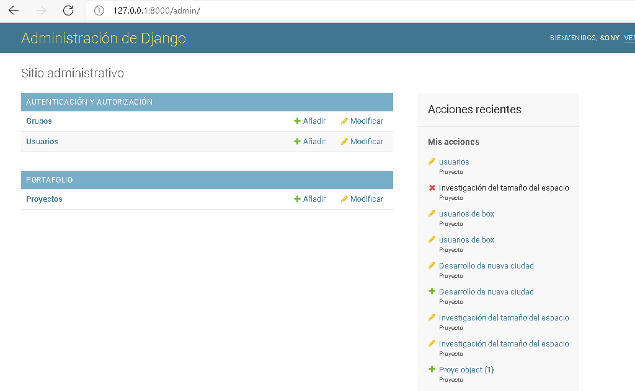

Slide 11
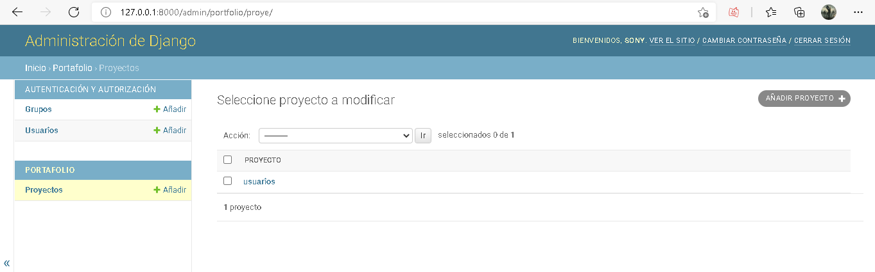

Slide 12
